Slide 1
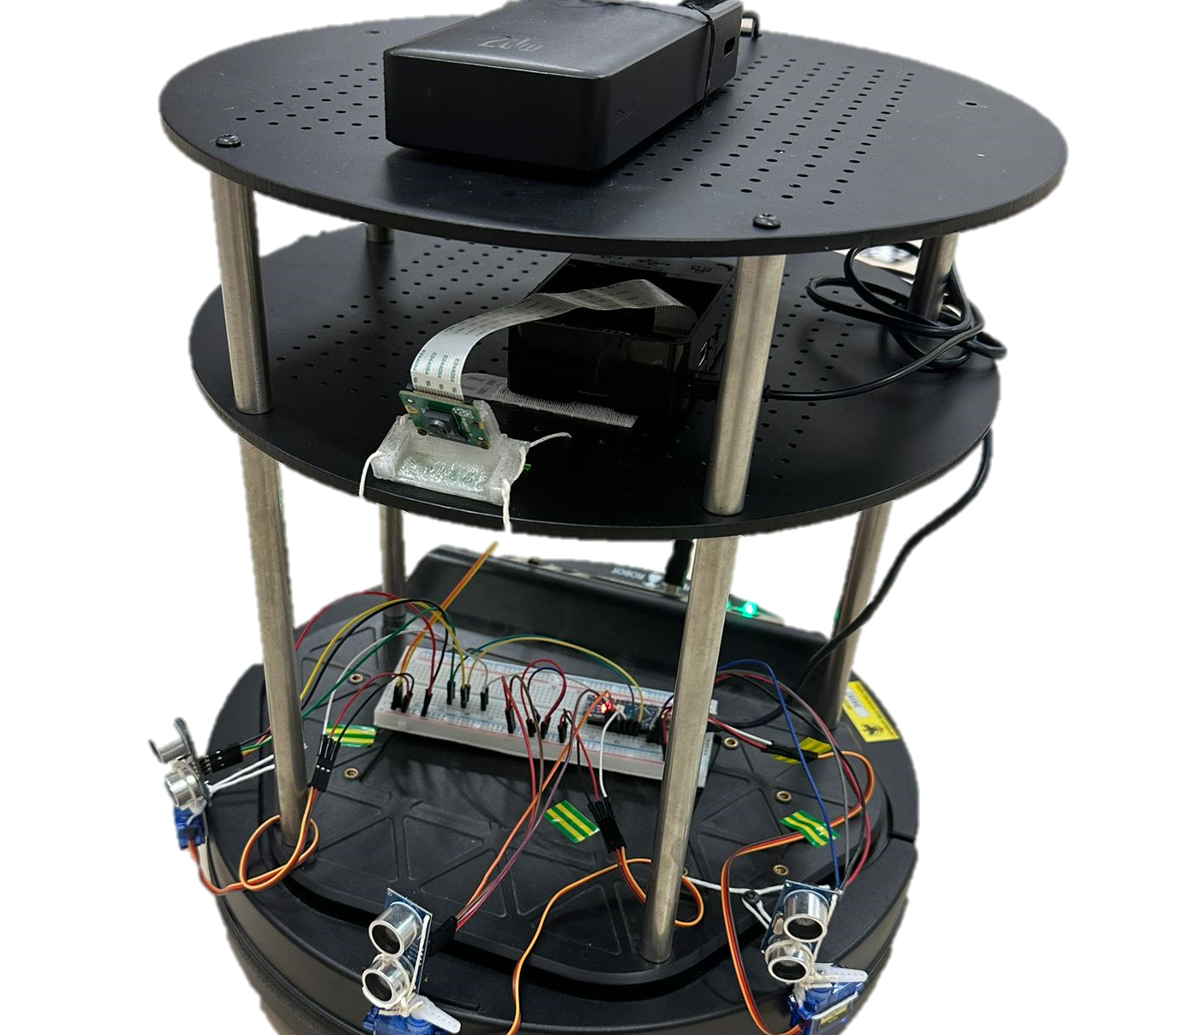
Gesture driven robot
Daniele Borgna e Luca Tracanna
Notes:
(DANIELE)

Slide 2
Introduzione
Una breve occhiata alle funzionalità del progetto

Slide 3
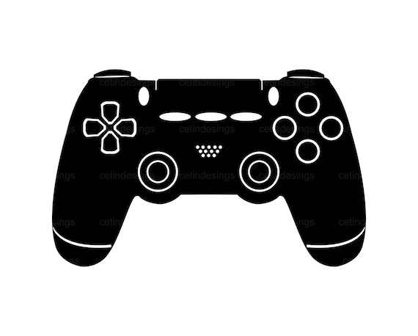
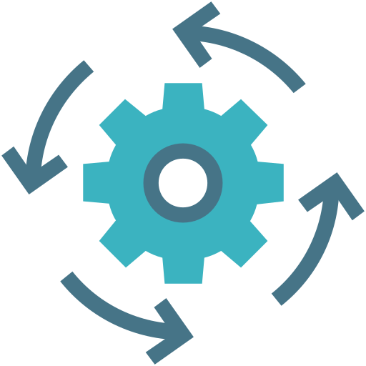
Introduzione
Spiegazione generale
Notes:
Il robot si muove su un piano ricevendo comandi in due modalità: manuale, come un joystick, e automatico tramite dei numeri. Il numero corrisponde alla posizione che deve raggiungere. È in grado di evitare gli ostacoli e di orientarsi sul piano. Il progetto si presenta in versione virtuale su un ambiente di simulazione e in versione fisica.

Slide 4
Tecnologie utilizzate
Hardware e software che compongono il progetto
Notes:
(LUCA) Per sviluppare tale progetto abbiamo utilizzato moltissime tecnologie diverse, sia hardware che software

Slide 5


Tecnologie utilizzate: software
Organizzazione in moduli e protocollo di comunicazione
Notes:
Partendo dal software, abbiamo deciso di strutturare il progetto in moduli e ci siamo serviti di docker per la divisione in container e di mosquitto per la loro comunicazione.

Slide 6
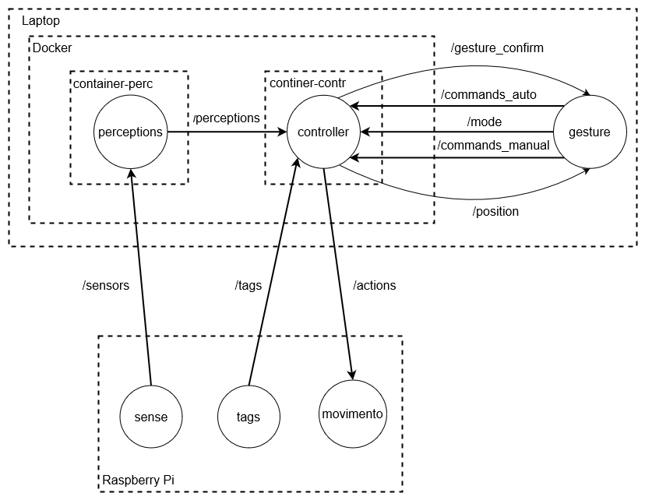
Tecnologie utilizzate: software
Organizzazione in moduli e protocollo di comunicazione
Notes:
Nella versione fisica i moduli sono distribuiti su due dispositivi. Abbiamo dei moduli on-board gestiti dal Raspberry Pi e dei moduli eseguiti sul laptop per avere una maggiore capacità di calcolo.

Slide 7
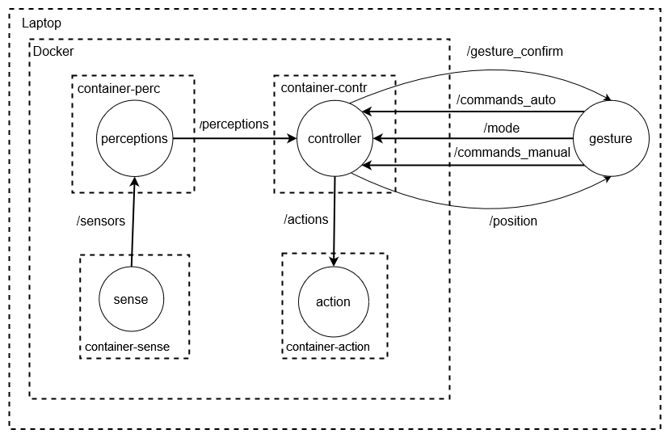
Tecnologie utilizzate: software
Moduli della versione virtuale
Notes:
Nella versione virtuale, tutti i moduli sono invece eseguiti sul laptop.

Slide 8
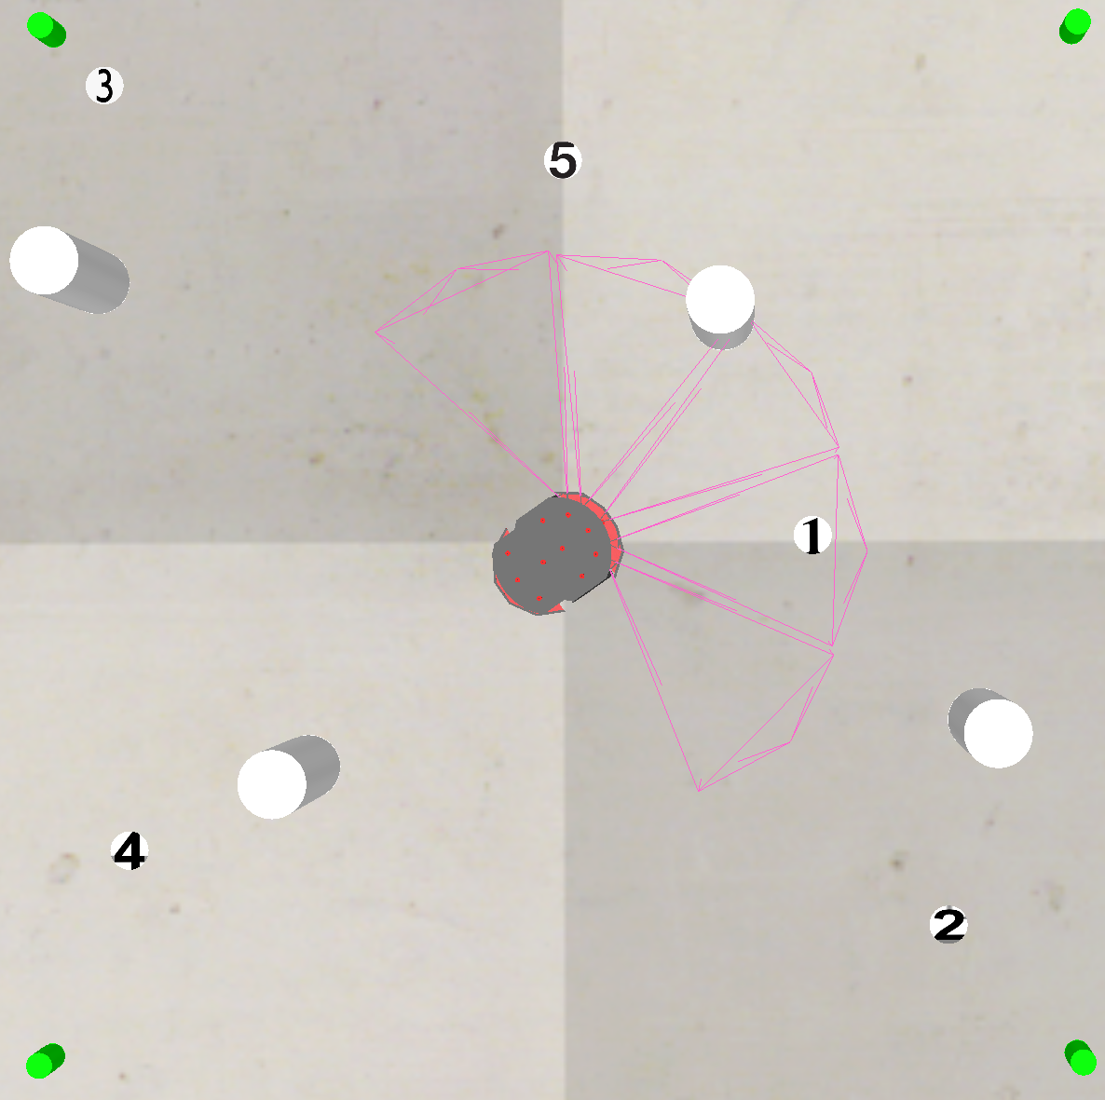
Tecnologie utilizzate: software
Ambiente di simulazione
Notes:
(DANIELE) L’ambiente di simulazione scelto è CoppeliaSim perché è dotato di tutti gli strumenti di cui abbiamo bisogno per la simulazione e delle API per la programmazione del robot. Il modello scelto per il robot è il PioneerRobot, molto simile alla controparte fisica che abbiamo scelto.

Slide 9
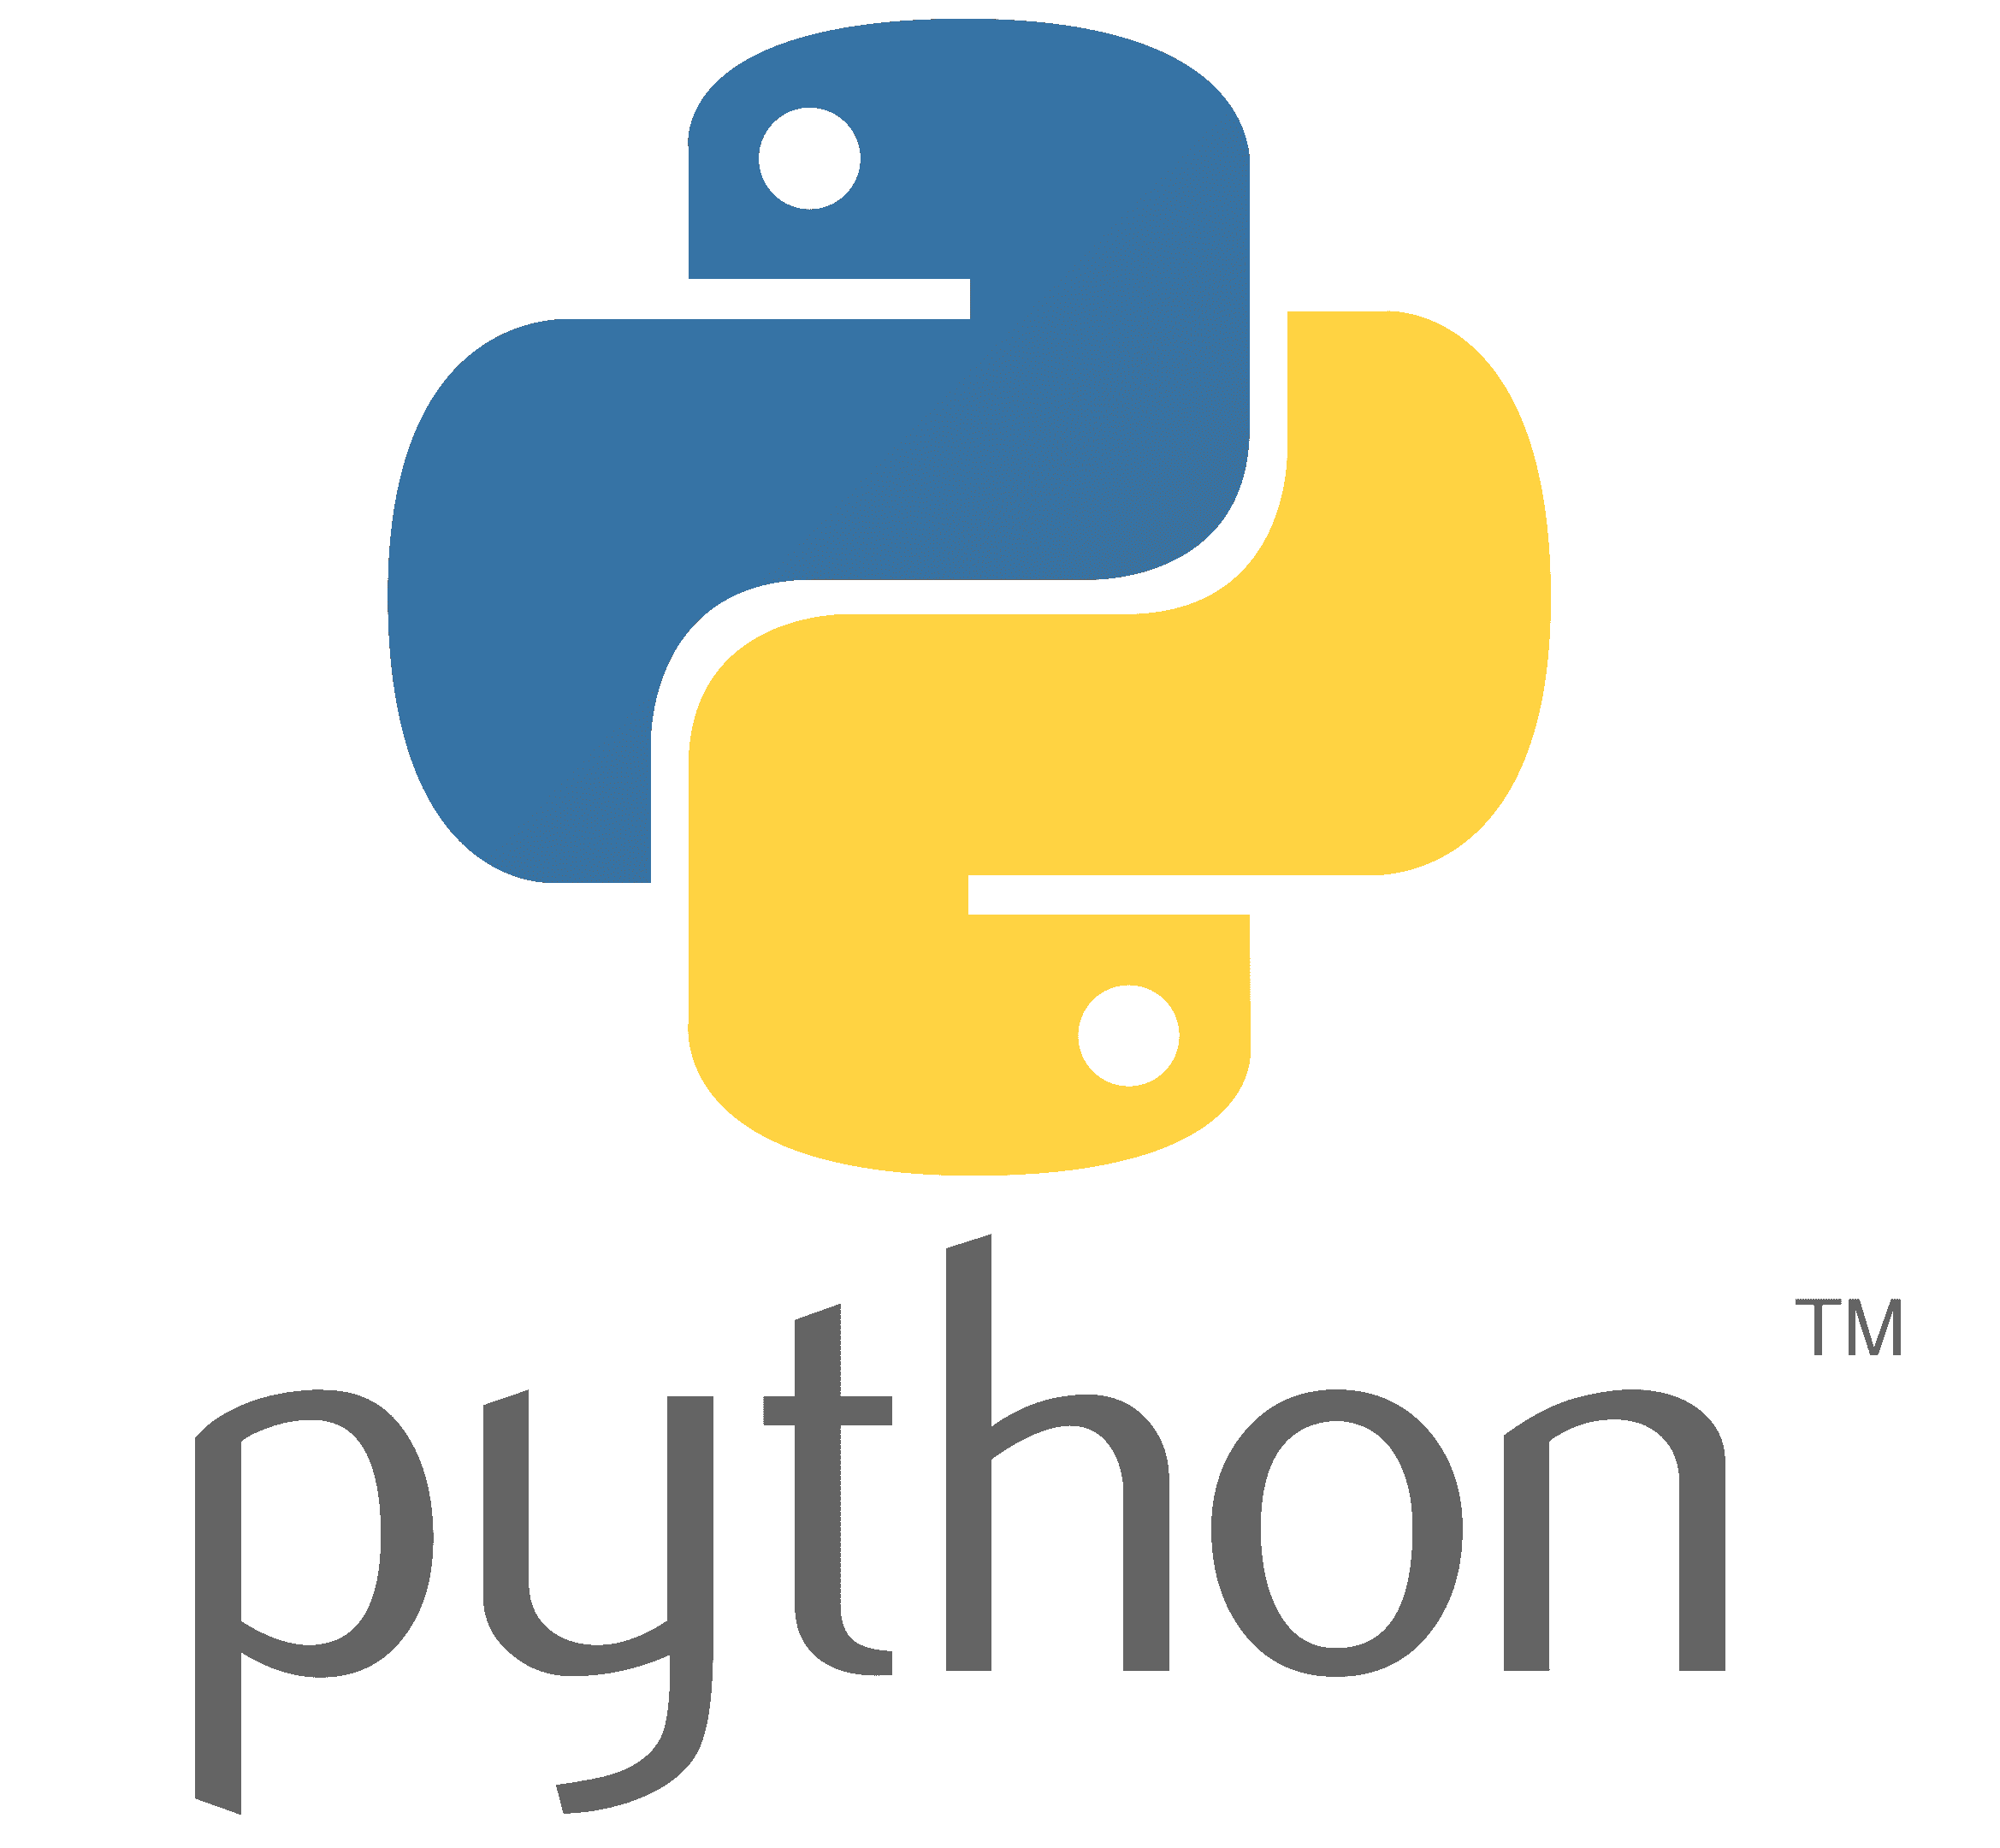




Tecnologie utilizzate: software
Linguaggi scelti e librerie utilizzate
Notes:
I linguaggi utilizzati per il progetto sono python e c++. Le due librerie più importanti, tra le altre, sono mediapipe (per le gesture), opencv per l’elaborazione delle immagini e apriltags per l’odometria.

Slide 10
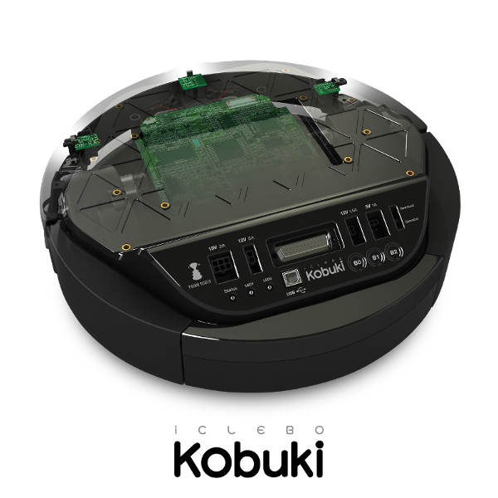
Tecnologie utilizzate: hardware
Robot utilizzato
Notes:
(LUCA) Il robot scelto è il kobuki perché comprende tutte le funzionalità di cui avevamo bisogno all’inizio del progetto e la documentazione era molto chiara.

Slide 11
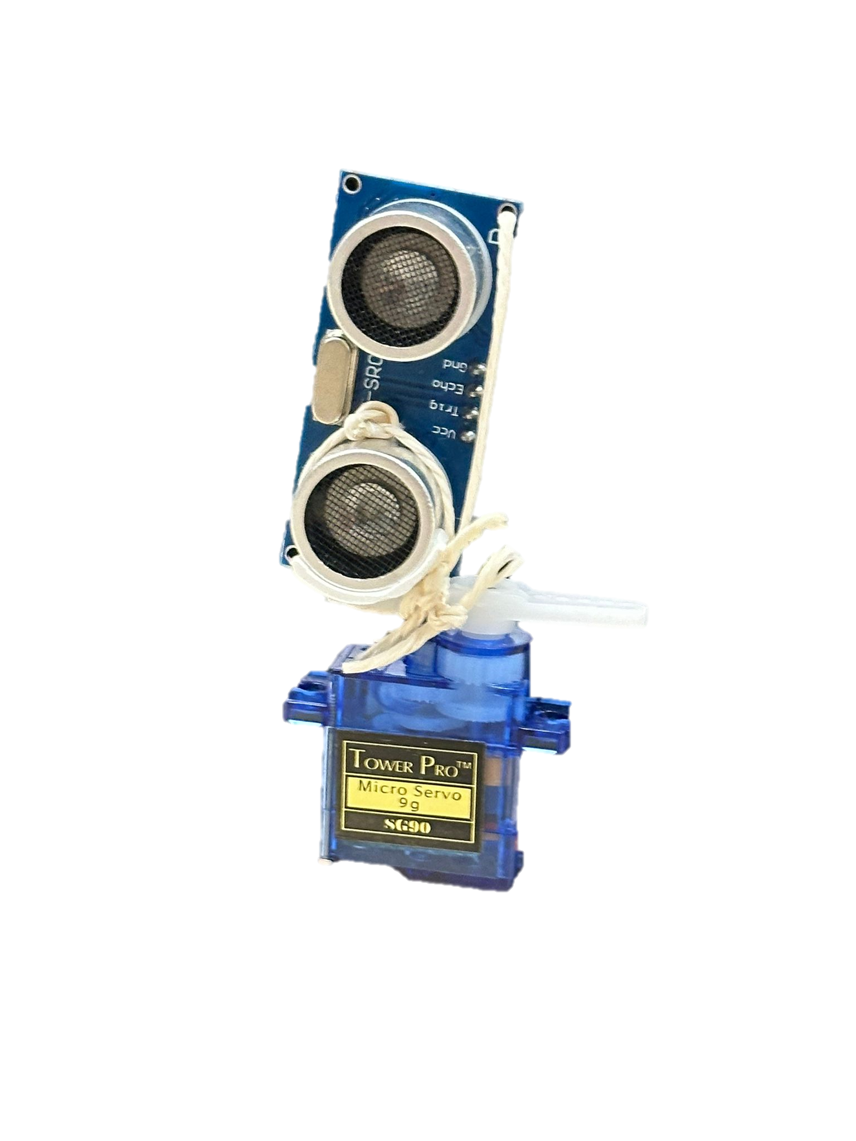
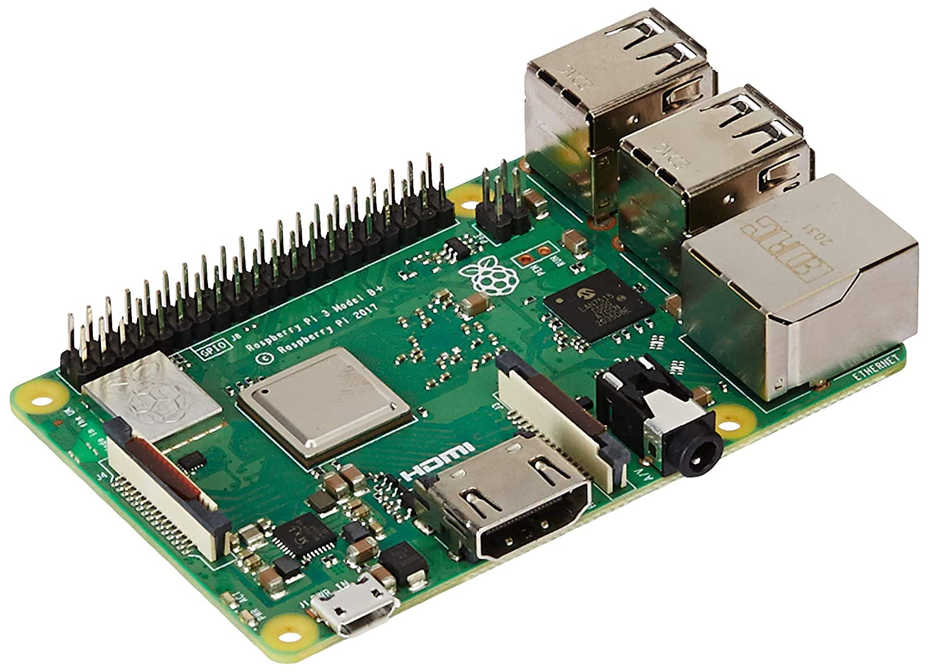
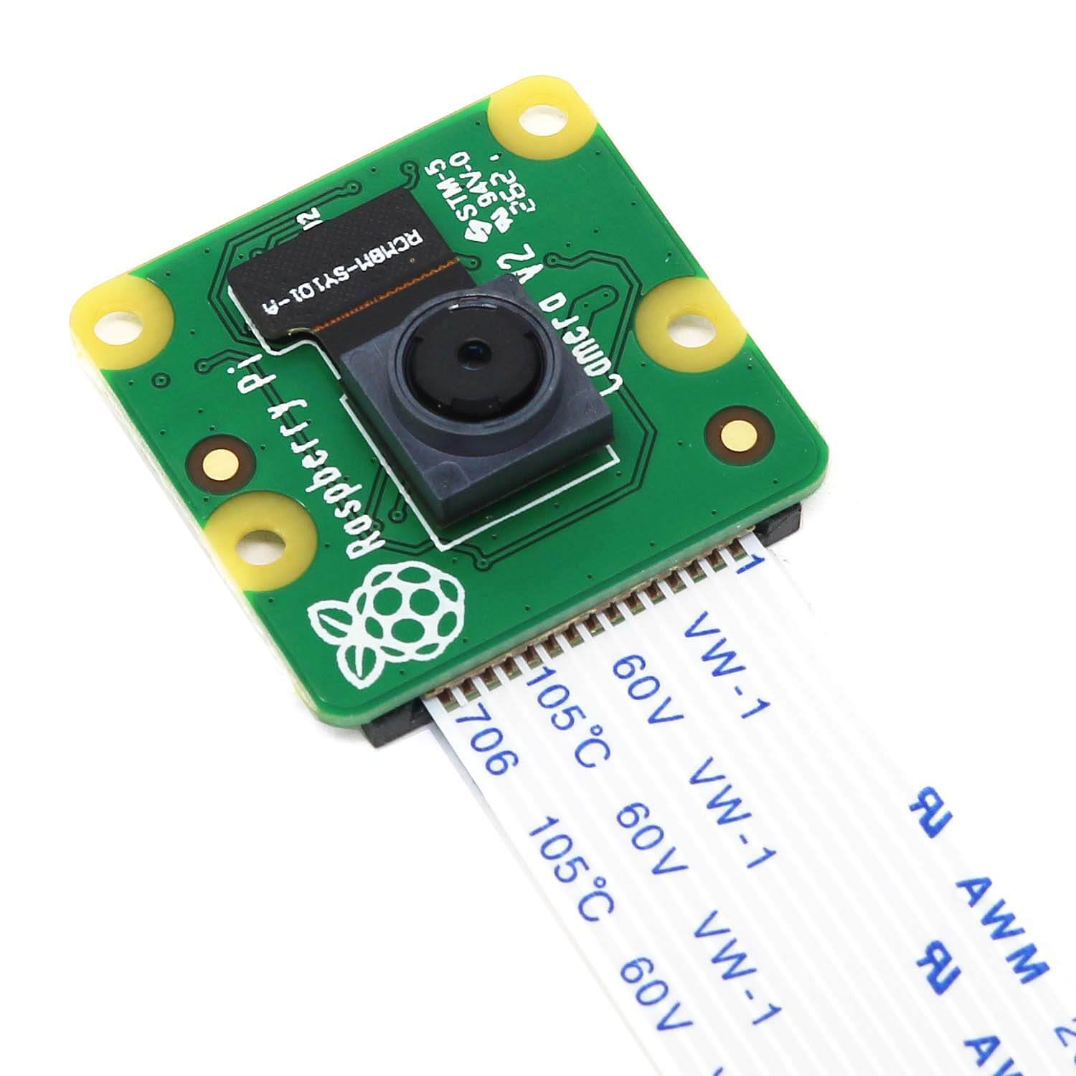
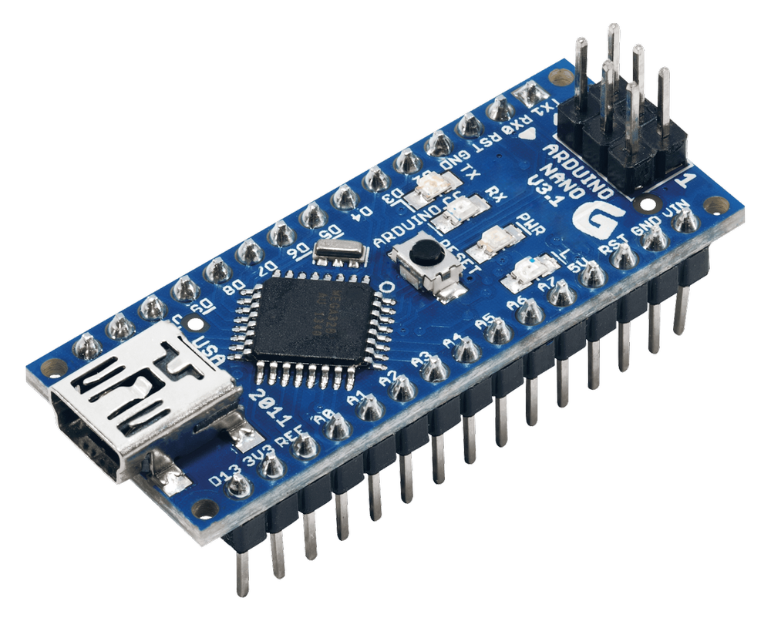
Tecnologie utilizzate: hardware
Sensori, attuatori ed unità di calcolo
Raspberry Pi 3B+
Sensori a ultrasuoni HC-SR04 e servomotori
PiCamera
Arduino nano
Notes:
Il restante hardware utilizzato riguarda unità di calcolo come il raspberry Pi e l’arduino, sensori come la piCamera e i sensori a ultrasuoni e i servomotori per la costruzione di un sonar molto semplice.

Slide 12
Punti critici
Le sfide del progetto ed il loro sviluppo
Notes:
(DANIELE) In questa sezione analizziamo le criticità e le sfide del progetto e i loro sviluppi in ordine cronologico fino alle soluzioni definitive scelte.

Slide 13
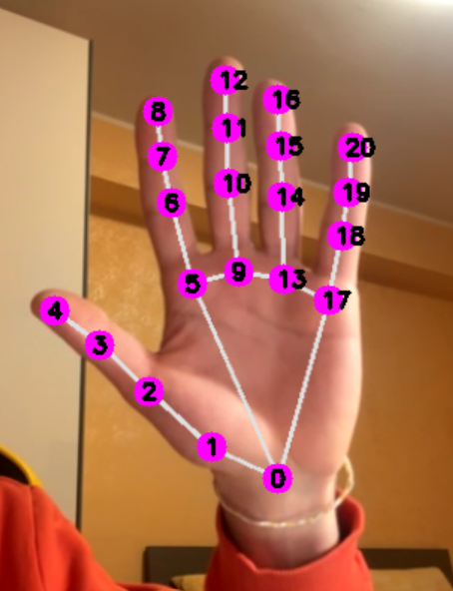
Punti critici: gesture recognition
Landmarks e differenze tra le modalità
Notes:
La gesture recognition tramite mediapipe consiste nella detection di 21 landmarks sulla mano dell’utente. Tramite le coordinate di tali landmarks è possibile eseguire calcoli precisi e stimare i comandi richiesti.

Slide 14
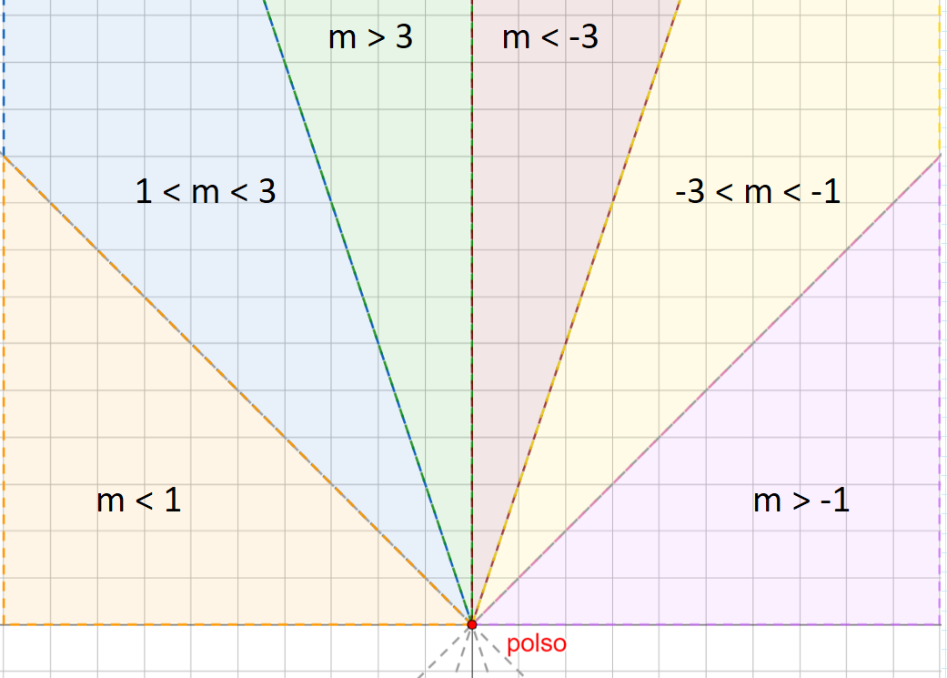
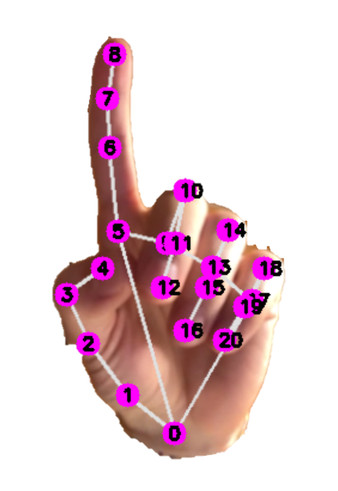
Punti critici: gesture recognition
Calcolo della direzione indicata
Notes:
Nella modalità manuale, l’utente è chiamato ad indicare la direzione in cui vuole che il robot si muova. Ciò viene fatto tramite la retta passante tra i landmarks 0, polso, e 8, punta dell’indice. Il coefficiente angolare di tale retta ci permette di stimare con precisione la direzione in cui l’utente sta puntando.

Slide 15
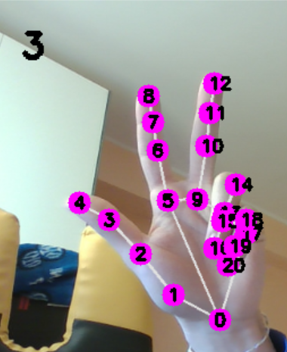
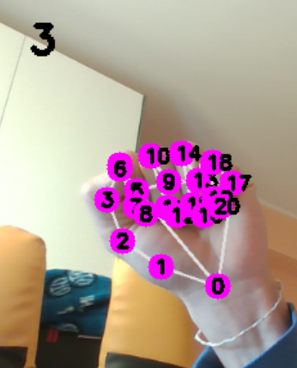
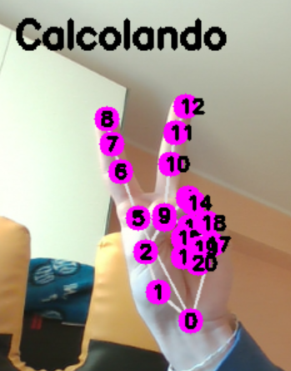
Punti critici: gesture recognition
Guida automatica
Notes:
Nella modalità automatica, l’utente deve indicare il numero corrispondente all’indice della posizione target che vuole che il robot raggiunga. Per far ciò, viene calcolata una media pesata su N frame, dove il peso è proprio l’indice del frame da 0 a N. Questo meccanismo è stato studiato da noi per sopperire alla possibile lentezza dell’operazione di apertura della mano. L’ultimo comando che si può dare è quello di modifica della modalità, indicando con l’indice verso il basso.

Slide 16
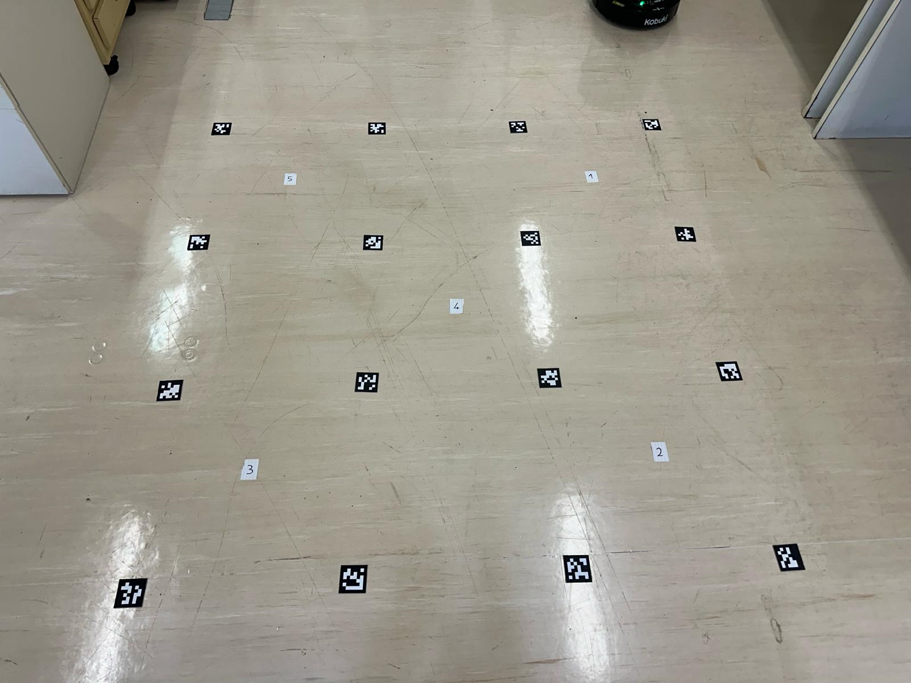
Odometria
Spiegazione generale
Notes:
(LUCA) Data la possibile incertezza del movimento del robot, dipendente dalle caratteristiche del pavimento o da problemi tecnici, abbiamo pensato ad un meccanismo di odometria che potesse essere il più possibile preciso nonostante questi inconvenienti. Gli apriltags sono dei pattern simili a qrcode ma che non contengono informazioni al loro interno. Tramite la libreria apriltag è possibile ricavare dall’immagine diverse informazioni, come la distanza o la rotazione.

Slide 17
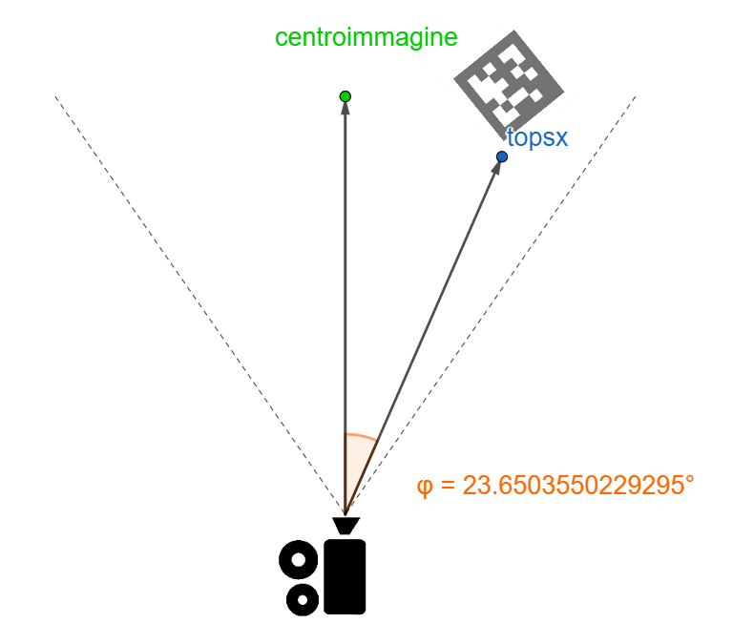
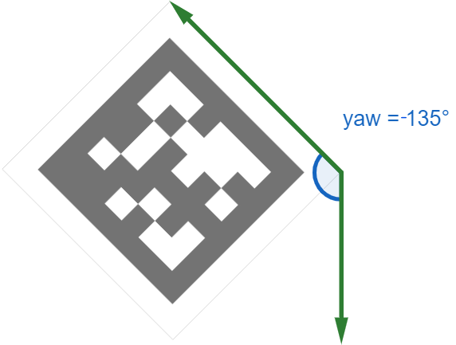
Odometria
Definizione dei valori calcolati sui tag
Notes:
In particolare, oltre alla distanza, ci serviamo di due angoli. Lo yaw, ovvero l’angolo di rotazione del vettore tra un vertice in basso e il corrispettivo in alto e il versore opposto all’asse y, e il phi, ovvero l’angolo che si crea tra il centro dell’immagine e il vertice in alto a sinistra del tag.

Slide 18
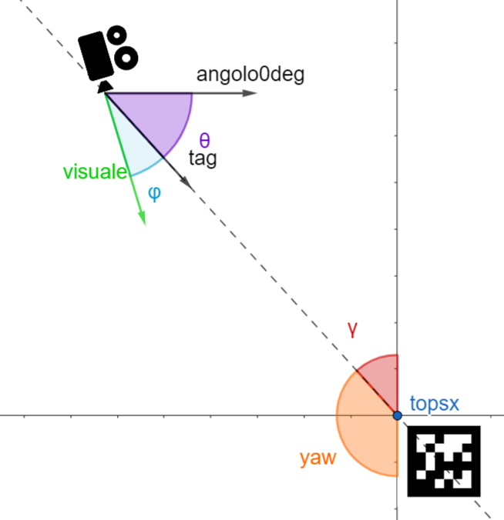
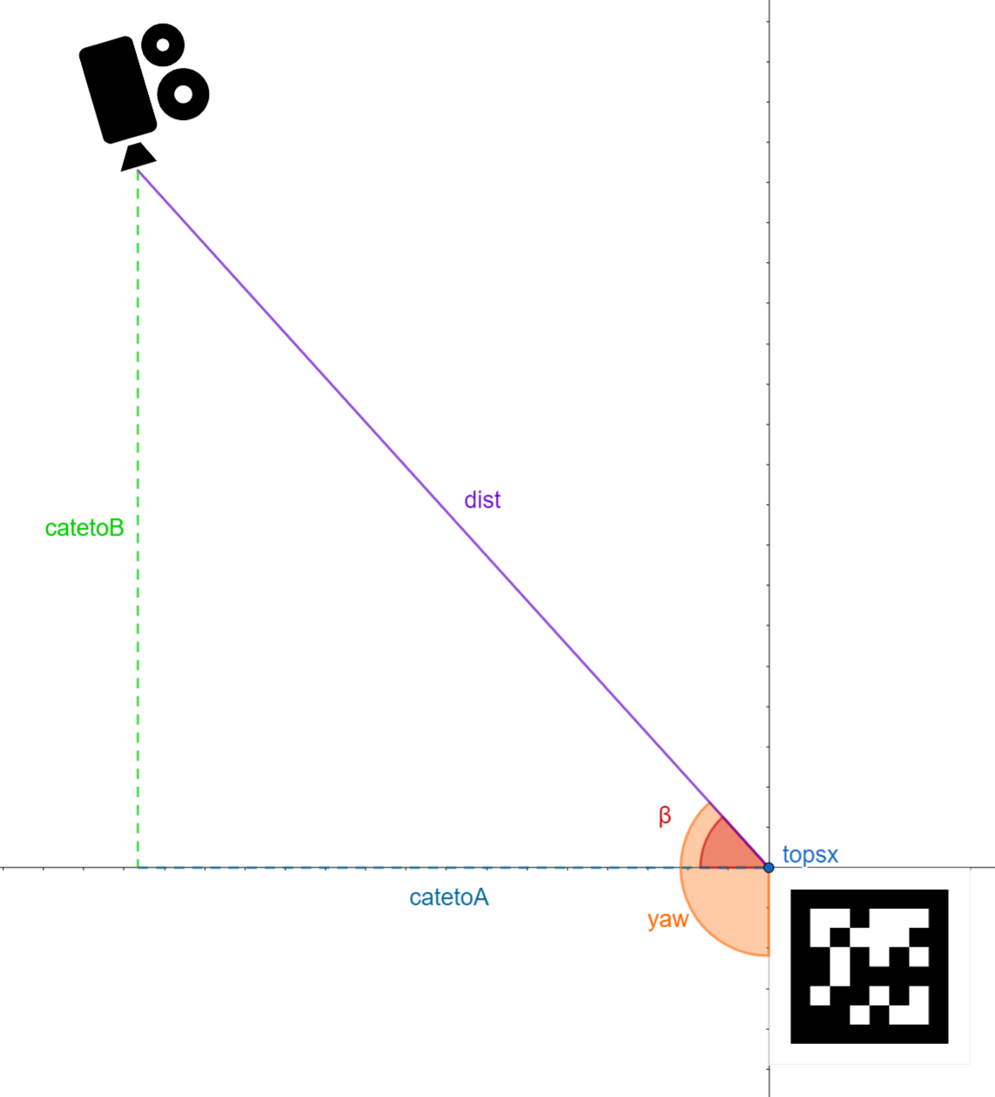
Odometria
Calcolo di posizione ed orientamento
Notes:
Tramite questi tre valori, possiamo ricavare facilmente l’orientamento e la posizione del robot attraverso semplici applicazioni di trigonometria e geometria.

Slide 19
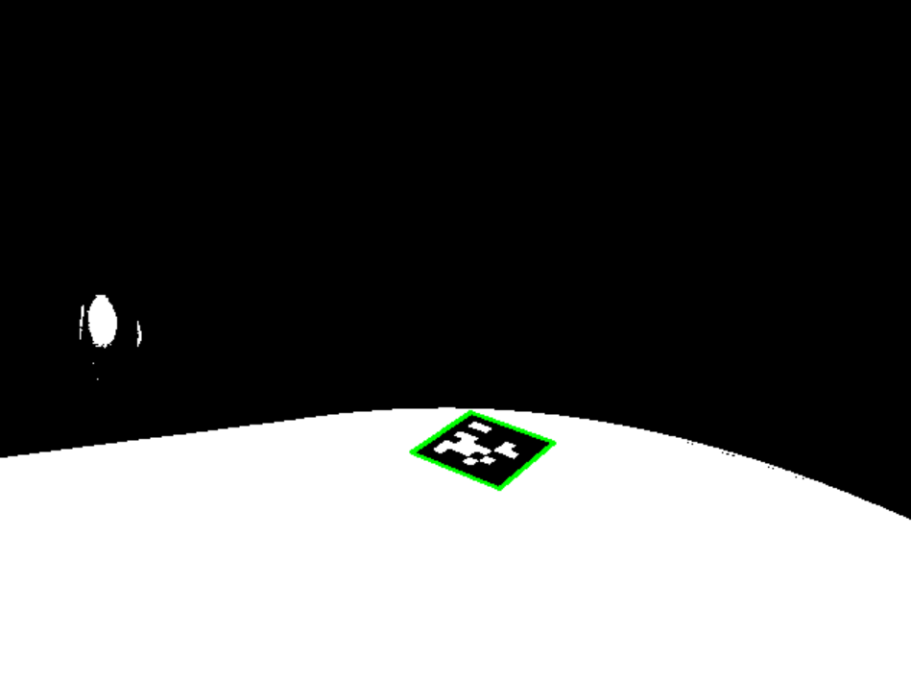

Odometria
Manipolazione dell’immagine
Notes:
Il primo problema che abbiamo riscontrato in questo approccio è stato il rilevamento dei tag nell’immagine. A causa della scarsa risoluzione, abbiamo dovuto eseguire una serie di operazioni come thresholding e sharpening sull’immagine. Un secondo problema è stato quello dell’inclinazione del tag. Per avere un calcolo preciso dello yaw serviva che il tag fosse parallelo alla camera, quindi abbiamo pensato ad un meccanismo simile a quello delle applicazioni di scanner documenti, che permettono di rendere rettangolari dei fogli che si trovano sulla scrivania. Come si può vedere nell’immagine, tramite interpolazione e operazioni di image enhancement, riusciamo ad ottenere proprio tale risultato.

Slide 20
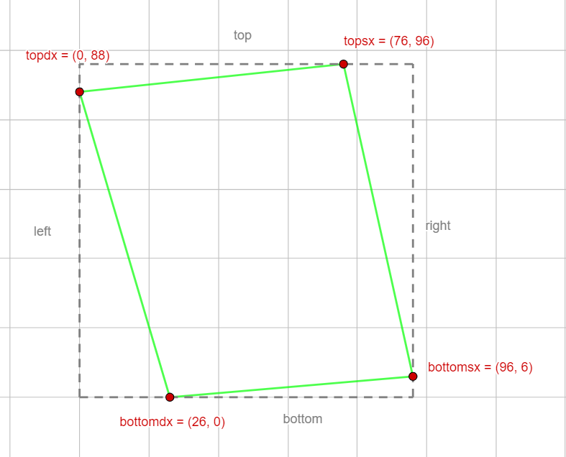
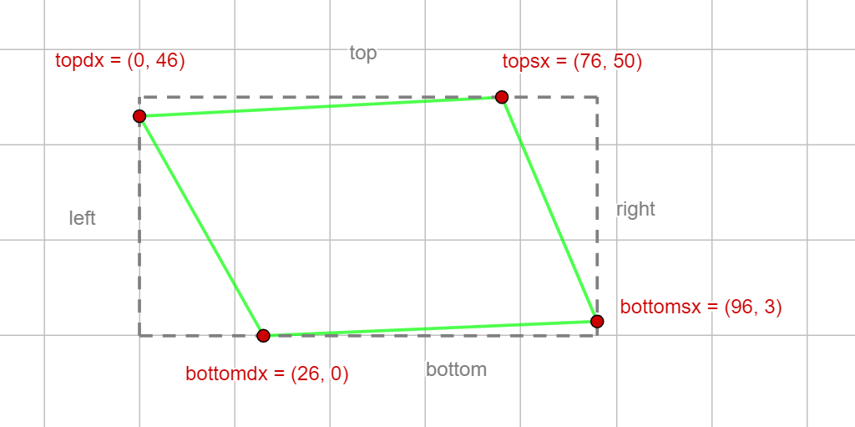
Odometria
Miglioramento dei calcoli sull’orientamento
Notes:
(DANIELE) A causa dell’interpolazione, tuttavia, la detection sul tag interpolato risultava spesso fallimentare. Abbiamo quindi escogitato un metodo per eseguire un’interpolazione numerica, basandoci sulle coordinate dei vertici. Andando ad eseguire delle semplici proporzioni, riusciamo a stretchare il box che contiene il tag rendendolo un quadrato.

Slide 21
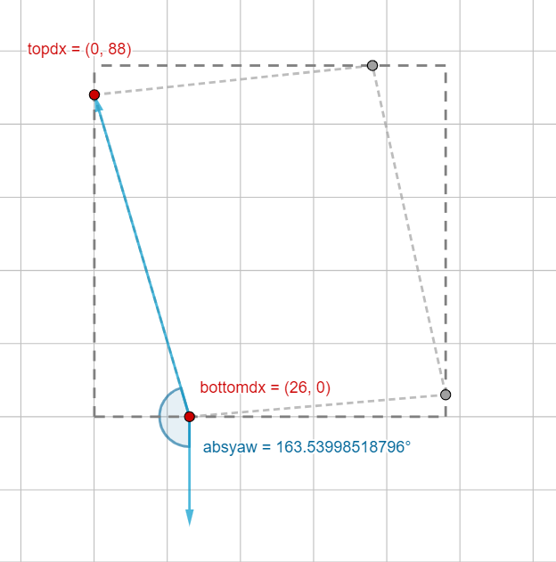
Odometria
Miglioramento dei calcoli sull’orientamento
Notes:
Una volta fatto questo, è facile calcolare il valore dello yaw. Una volta risolte queste problematiche, abbiamo notato come l’operazione di elaborazione dei tag nell’immagine fosse piuttosto lenta, causando un notevole ritardo nel movimento del robot.

Slide 22
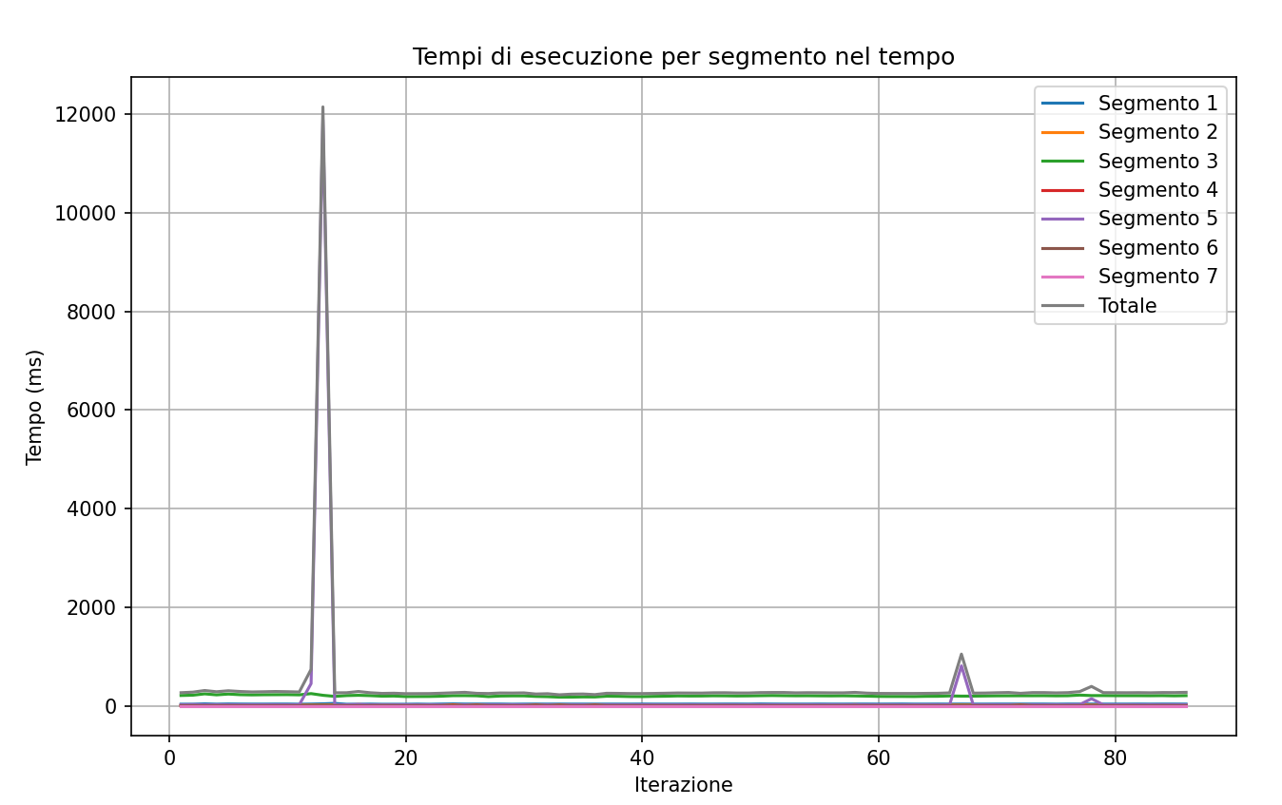
Odometria
Ottimizzazione dei tempi di elaborazione
Notes:
Eseguendo uno studio sui tempi di esecuzione dei segmenti di codice che elaboravano tali informazioni, ci siamo accordi come ci fossero in alcuni casi dei picchi esagerati dovuti al salvataggio dell’immagine su disco (segmento 5). Per risolvere questo problema, abbiamo delegato questa operazione ad un thread separato, senza attenderne il risultato, poiché il salvataggio dell’immagine non è necessario per l’esecuzione del processo principale, ma serve solo a noi sviluppatori per avere un feedback su ciò che vede l’utente.

Slide 23
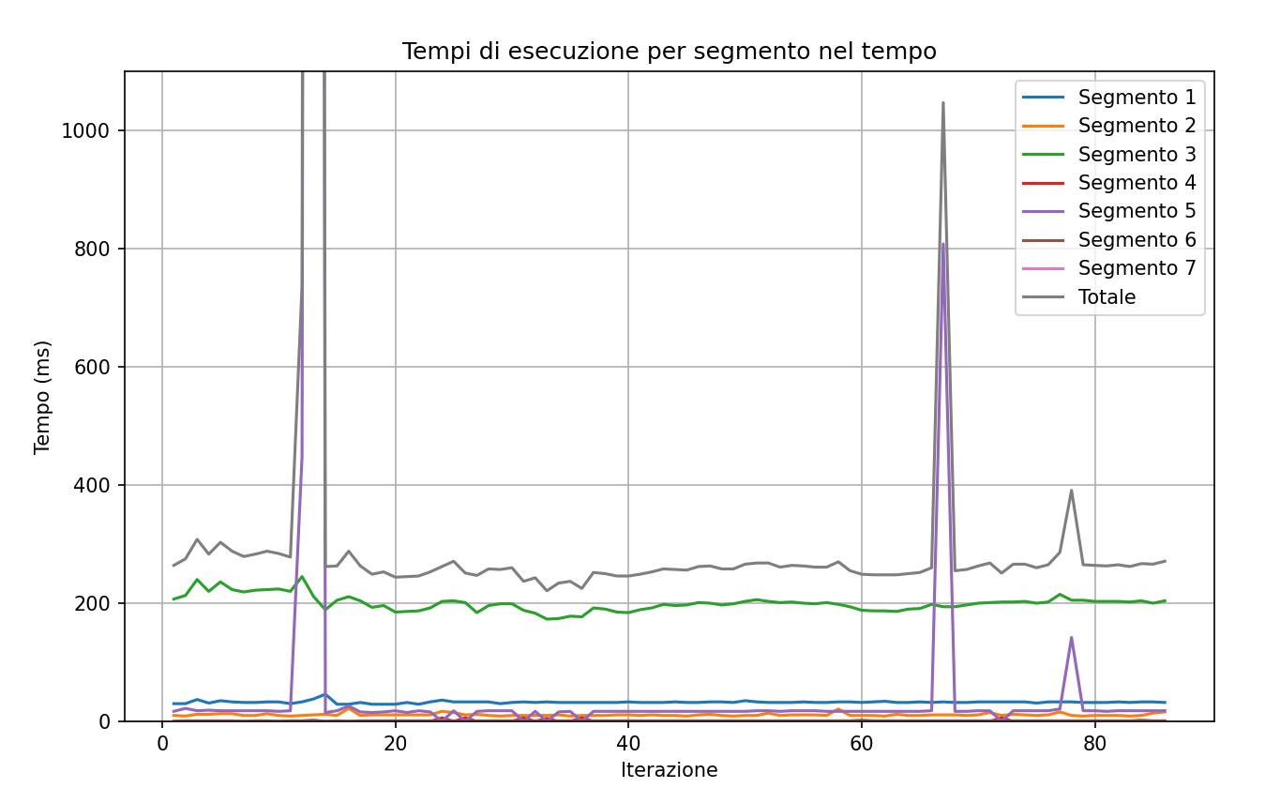
Odometria
Ottimizzazione dei tempi di elaborazione
Notes:
Inoltre, riducendo la scala del grafico, notiamo come comunque in media il tempo si attesti intorno ai 200 millisecondi per il segmento 3, un numero grandissimo se proporzionato alla dimensione dell’arena in cui il robot si muove. Tale segmento comprendeva l’operazione di detection dei tag sull’immagine, composta da convoluzioni e varie operazioni su matrici. Per questo motivo, abbiamo deciso di ridurre la dimensione dell’immagine del 50% per lato, con una conseguente riduzione dell’area di 75%.

Slide 24
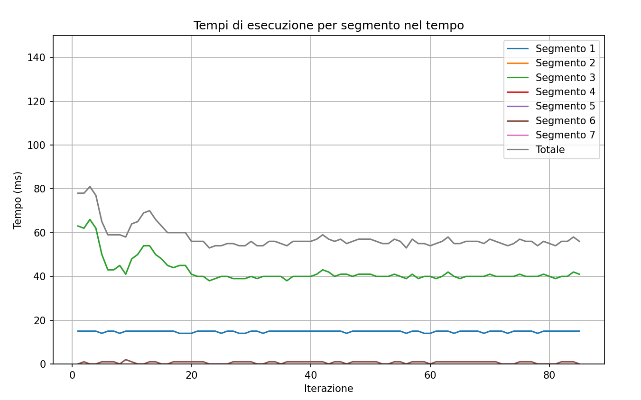
Odometria
Ottimizzazione dei tempi di elaborazione
Notes:
Questi sono i risultati ottenuti da questa analisi e possiamo notare come la riduzione dell’area del 75% si rifletta quasi nella stessa quantità sui tempi del segmento 3.

Slide 25
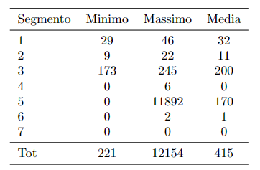
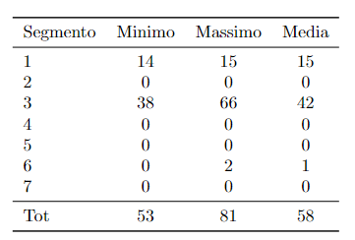
Odometria
Ottimizzazione dei tempi di elaborazione
Prima dell’ottimizzazione
Dopo l’ottimizzazione
Notes:
Infine vediamo nelle statistiche generali come ci sia una riduzione drastica nel tempo massimo di esecuzione ed una riduzione di circa 8 volte nel tempo medio.

Slide 26
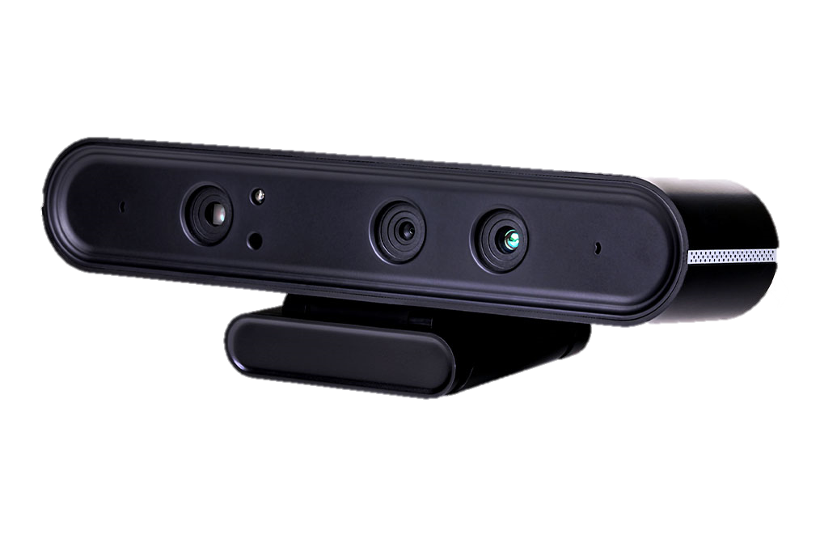
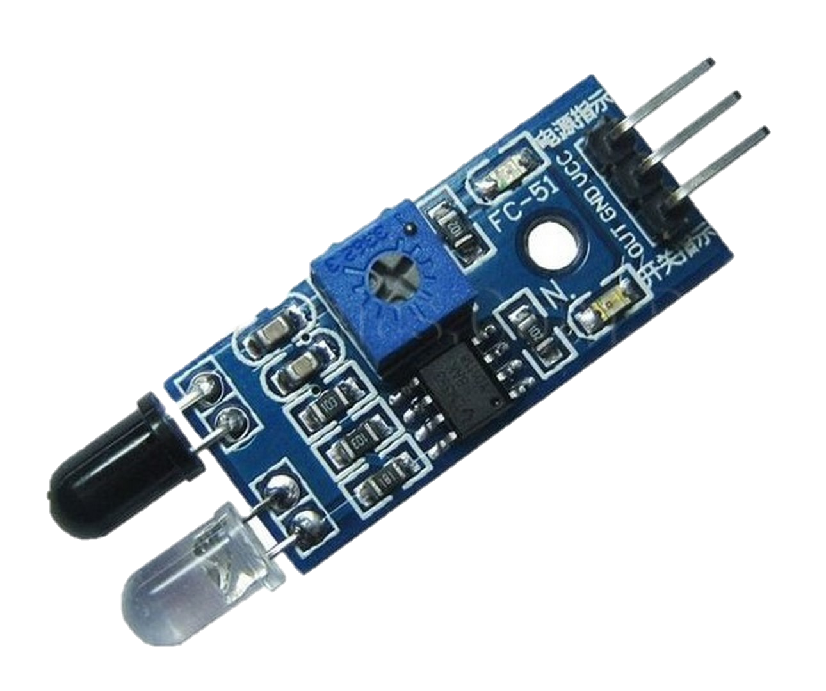
Obstacle detection and avoidance
Scelta dei sensori da utilizzare
Sonar
Camera di profondità
Sensore a infrarossi
Notes:
(LUCA) Per l’obstacle avoidance abbiamo vagliato diversi sensori. Cercando su internet abbiamo scoperto che la camera di profondità aveva un problema firmware non risolvibile. Anche i sensori a infrarossi ci hanno dato parecchi problemi nelle letture dei dati. Abbiamo quindi optato per la costruzione di un sonar tramite sensori a ultrasuoni e servomotori. In particolare abbiamo tre sonar, ognuno dei quali copre un angolo di 70°.

Slide 27
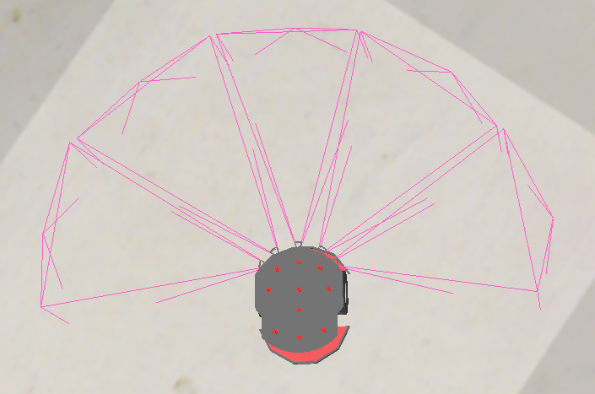
Obstacle detection and avoidance
Calcolo degli spazi liberi e algoritmo di scelta della direzione
FRONT
FRONTLEFT
FRONTRIGHT
LEFT
RIGHT
Notes:
L’algoritmo di obstacle avoidance si basa su due fasi. Il calcolo degli spazi liberi e la scleta della direzione. Abbiamo introdotto tre soglie, ovvero long, medium e short distance. Se il sensore restituisce un valore minore di long distance, allora viene impostato come occupato solo lo spazio in quella direzione. Se il valore è minore di medium distance, allora viene impostato come occupato il valore in quella direzione e i due adiacenti. Se il valore è minore di short distance, vengono occupati i due adiacenti più tutti e tre i frontali.

Slide 28
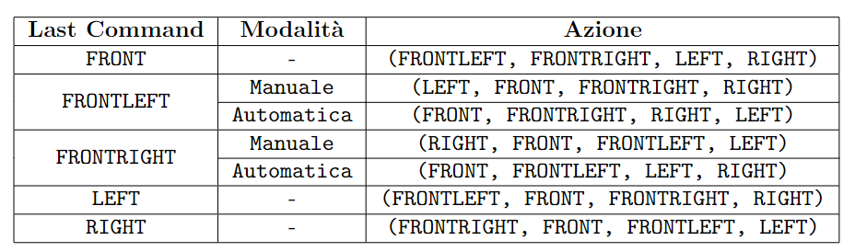
Obstacle detection and avoidance
Algoritmo di scelta della direzione
Notes:
(DANIELE) Una volta impostati gli spazi liberi, a seconda dell’ultimo comando impartito al robot si ha un diverso ordine di valutazione delle direzioni alternative.

Slide 29
Ruoli nel progetto
Parti trattate maggiormente da Luca
Messa in funzione di tutte le librerie su RPI
Messa in funzione della PiCamera
Parti trattate maggiormente da Daniele
Sviluppo della gesture recognition
Algoritmo di calcolo degli spazi liberi e di obstacle avoidance
Tutto il resto del progetto è stato sviluppato lavorando in coppia.
Notes:
(LUCA)

Slide 30
Video dimostrativi e demo pratica
Riconoscimento dei gesti
Parte virtuale:
Movimento manuale
Movimento automatico
Obstacle avoidance in entrambe le modalità di movimento
Parte fisica:
Movimento manuale
Movimento automatico
Odometria tramite AprilTags
Utilizzo dei sonar ed obstacle avoidance in modalità manuale

